Slide 1


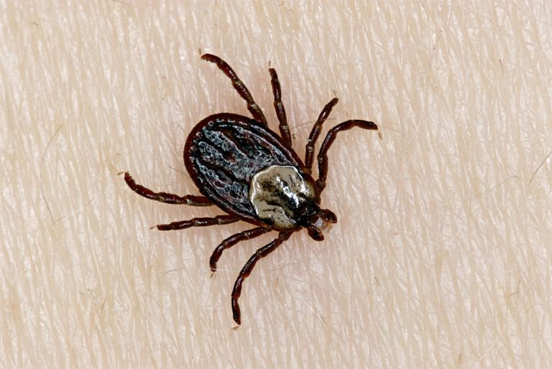
KRPELJIMA PRENOSIVE BOLESTI
Branimir Gjurašin, dr. med.
doc. dr. sc. M. Kutleša, dr. med.
10. ožujka 2018., KIB, Zagreb

Slide 2
LAJMSKA BORELIOZA
KRPELJNI MENINGOENCEFALITIS
ANAPLAZMOZA (ERLIHIOZA)
KRPELJIMA PRENOSIVE RIKECIOZE
TULAREMIJA
BABEZIOZA I OSTALO

Slide 3
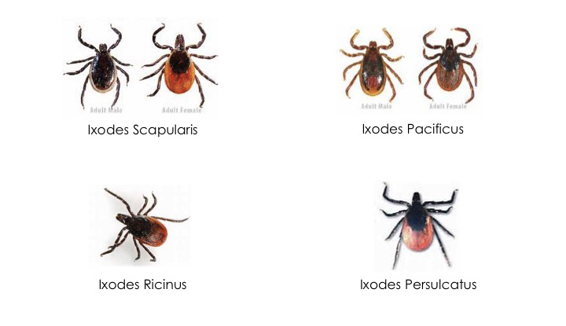
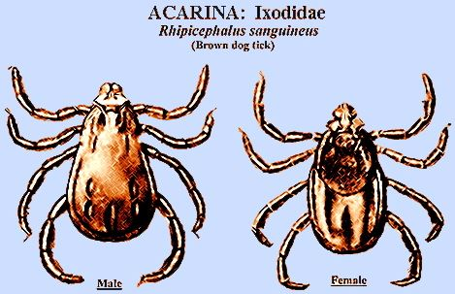
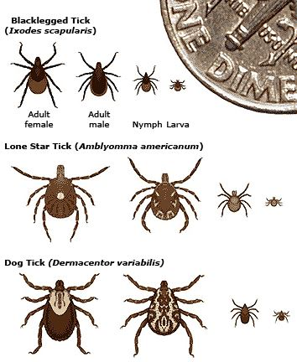
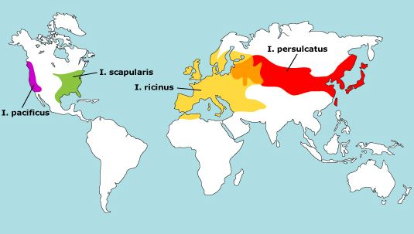

Slide 4
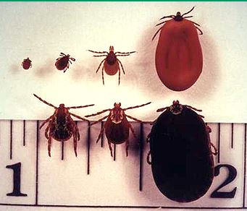
podaci o krpelju: zemljopisna lokacija, Ixodes? Rhipicephalus?; duljina ugriza >/<36 sati, veličina (nabreklost) krpelja, način odstranjenja → borelija
odstranjenje krpelja
profilaksa zaraznih bolesti: NE u RH!

Slide 5
LAJMSKA BORELIOZA
B. garinii, B. afzelii, B. burgdorferi sensu stricto, B. spielmanii, B. bavariensis, B. mayonii
RH - endemska - kontinentalna; otoci i priobalje pošteđeni, unazad 13 g: cca 404 godišnje
cca 50% pacijenata ne zna za ugriz krpelja
nakon ugriza zaraženog krpelja u cca 95% osoba ne razvije se bolest
Izvor: HZJZ

Slide 6
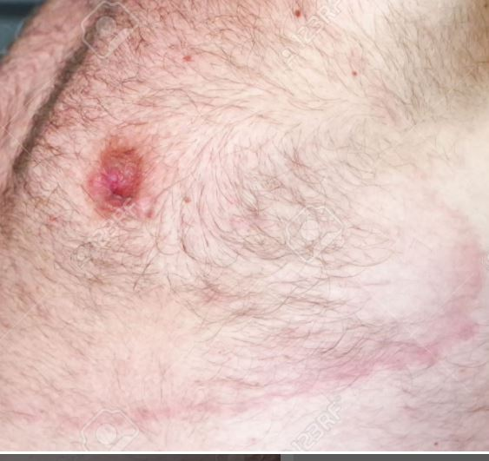
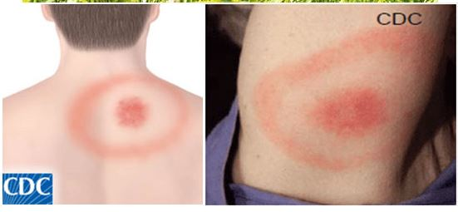
  RANA LOKALIZIRANA (3-30 dana), IgM- i IgG-:
  EM (sindrom sličan gripi - rijetko u EU) - lab. obrada nepotrebna
  doksiciklin 2x100 mg / amoksicilin 3x500 mg / cefuroksim 2x500 mg 14 d;
  azitromicin - ne kod suspektne diseminacije i/ili koinfekcije anaplazmom, u EU manje sustavno istražen od doksiciklina

Slide 7
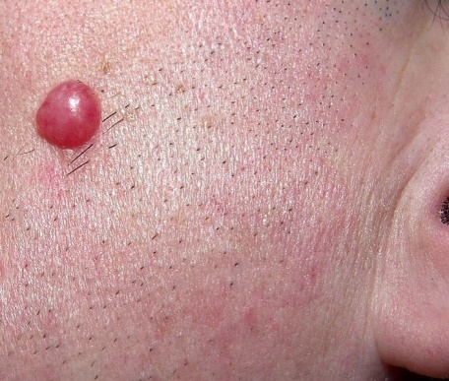
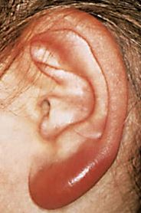
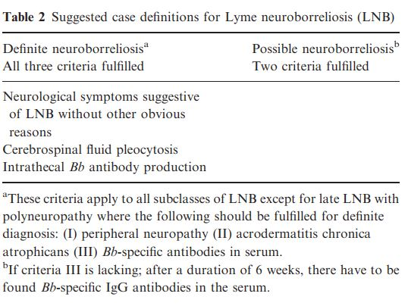
RANA DISEM. (tj./mj.), IgM+ i IgG+:
diseminirani EM; limfocitom (lymphadenosis cutis benigna);
NEUROBORELIOZA (izostanak pleocitoze rijedak - u ranoj fazi/imunosupresiji → kultura/PCR)
  limfocitni meningitis, uni/bilateralne kranijalne pareze, radikuloneuritis (Bannwarth), [[periferna neuropatija/mononeuropatija
  multipleks, cerebralna ataksija, encefalomijelitis - RIJETKO]];
očne manifestacije; AV blokovi, mioperikarditis, KMP + cor decomp; migratorne artralgije
serologija
→ doksiciklin/ceftriakson (enc/mij/vask) 14 d
European federation of neurological sciences guidelines, 2009.

Slide 8
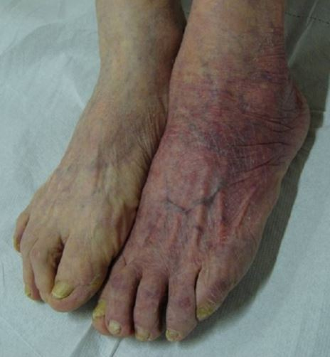
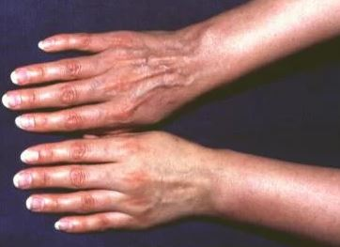
KASNA (mjeseci/godine), IgG +:
acrodermatitis chronica atrophicans (ACA)
kronična polineuropatija (radikularna bol i distalne parestezije) - u EU uvijek uz ACA; suptilna encefalopatija/kronični encefalomijelitis (spastična parapareza, kranijalna neuropatija, kognitivni poremećaji); RIJETKO
  → doksiciklin/ceftriakson 21 d
artritis
→ doksiciklin/ceftriakson 28 d

Slide 9
„Post-lyme disease syndrome” - > 6 mj.; antimikrobno liječenje nije inidicirano
nema podataka da B. burgdorferi ima produljenu intracelularnu fazu koja ne odgovara na antibiotike
„cistične” forme nisu razvojni oblik spiroheta - nema kliničkog značaja
Jarisch-Herxheimerova reakcija - rijetka, ali moguća

Slide 10
TIPIČNE KOŽNE MANIFESTACIJE:
Erythema migrans
  → DG: tipična kožna promjena – obiteljski liječnik
Borelijski limfocitom
  → DG: klinička + serologija
Acrodermatitis chronica atrophicans
  → DG: klinička + serologija
NEUROBORELIOZA → uputiti infektologu
Sve reaktivne i granične rezultate EIA ili IFA treba potvrditi imunoblot (WB) testom
U pacijenata s neuroboreliozom protutijela se mogu stvarati samo intratekalno!
AB profilaksa nakon ugriza krpelja – NE!

Slide 11
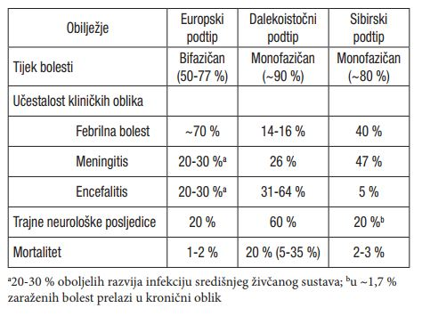
VIRUS KRPELJNOG MENINGOENCEFALITISA
flavivirus (3 podtipa: europski, dalekoistočni i sibirski); u EU virusom KME inficirano od 0.1 % i 5 % krpelja
U RH od 1993. do 2013. g. prijavljeno 777 slučajeva; endemski u SZ županijama; 73 % infekcija u razdoblju od svibnja do srpnja
Ixodes, nepasterizirano
mlijeko (acidorezistencija)
inkubacija 7-14 d (1-28 d)
70-95 % asimpt.

Slide 12
1. faza: 10-20 % neutropenija, trombocitopenija i povišene aminotransferaze; 1-8 d
→ 2-10 d
2. faza: 75 % leukocitoza, 80 % povišen CRP i 90% ubrzana SE;
likvor: pleocitoza koja u vrlo ranom stadiju bolesti može izostati; u početku i do 1000 st/mm3 uz predominaciju polimorfonukleara → mononuklearna predominacija
EEG - difuzno usporena aktivnost + spore žarišne dizritmije
serologija krvi/likvora
PCR - u praksi nije koristan (krv)
cijepljenje: 0 + 1-3 + 9-12 mj. + docjepljivanje svakih 3-5 g. jednom dozom

Slide 13
ANAPLAZMOZA (ERLIHIOZA)
humana granulocitna anaplazmoza (HGA) - A. phagocytophilum - Ixodes
((humana monocitna erlihioza (HME) - E. chaffeensis - Amblyomma americanum - Ixodes))
inkubacija: 7-14 d (7–30 d)
vrućica, glavobolja, malaksalost, mialgija; osip vrlo rijetko (češći u HME)

Slide 14
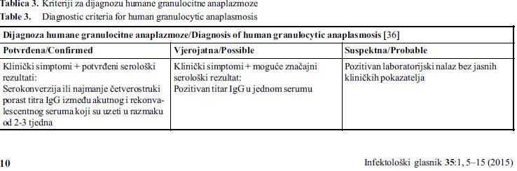
leukopenija (neutropenija ili limfopenija praćena atipičnom limfocitozom), trombocitopenija, povišene transaminaze, LDH i AF; ponekad anemija i povišen CK; morula - mikrokolonija u vakuoli citoplazme
serologija - najčešće parna
doksiciklin 2x100 mg 7-10 d (rifampicin 2x300 mg)

Slide 15
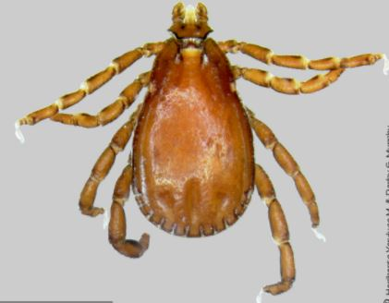
KRPELJIMA PRENOSIVE RIKECIOZE
grupa krpeljno prenosivih pjegavih groznica:
  R. conorii
  R. slovaca
  R. rickettsii - pjegava groznica Stjenjaka
  R. helvetica, R. sibirica, R. australis, R. japonica, R. africae, R. honei, R. parkeri, R. heilongjangensis
((grupa tifoidnih rikecija: R. prowazekii - epidemijski tifus - uš, R. typhi - endemski/murinski tifus - buha))

Slide 16
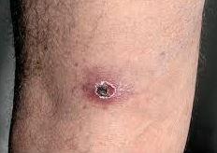
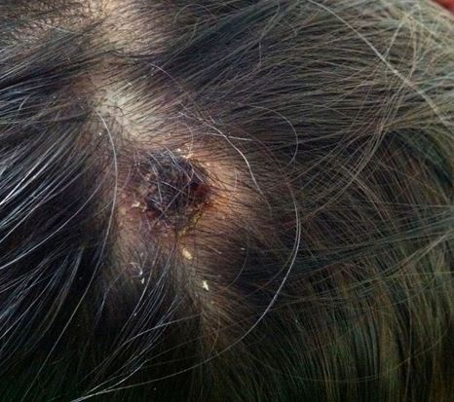
  Rhipicephalus sanguineus → R. conorii→ mediteranska pjegava groznica (marsejska groznica/kvržićavi pjegavac): vrućica, glavobolja, makulopapulozni osip i eshar (tache noire)
  Dermacentor spp → R. slovaca → „TIBOLA”:
  krustozne lezije skalpa na mjestu ugriza krpelja + okcipitalna i/ili cervikalna limfadenopatija (najčešće bolna) +/- alopecija; vrućica i osip rijetki
serologija - najčešće parna, PCR eshara/
krvi
doksiciklin 2x100 mg 5-7 d
(azitromicin 1x500 mg)

Slide 17
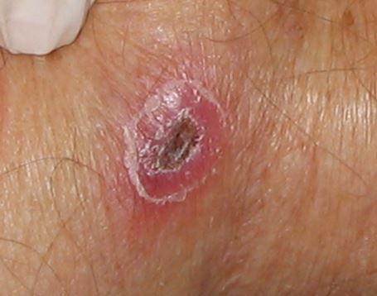
TULAREMIJA
zec, kunić, vjeverica, voluharica, štakor, hrčak; buha, uš, krpelj, komarac → Francisella tularensis
inkubacija 3-5 d (1-21 d)
vrućica, opća slabost, glavobolja, umor, abdominalna bol, proljev + 6 oblika:
ulceroglandularni
glandularni
okuloglandularni
(oro)faringealni
pneumonični
6. tifoidni

Slide 18
PCR punktata limfnog čvora
ICA - imunokromatografija (brzi test)
serologija (aglutinacija) - najčešće parna
liječenje: streptomicin, gentamicin 5 mg/kg i.m./i.v. u 3 doze 7-10 d; doksiciklin 2x100 mg 14 d, ciprofloksacin 2x500-750 mg 14 d
  +/- incizija i drenaža supurativnih l.č.

Slide 19
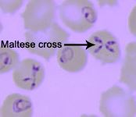
OSTALO (RIJETKO U RH)
babezioza (protozoa; RH - prvi u svijetu!)
krimsko-kongoanska hemoragijska vrućica (PCR)
Powassan virus (flavivirus) - encefalitis
Borrelia miyamotoi
krpeljno prenosiva povratna groznica
krpeljna paraliza
Colorado tick fever virus (Reoviridae)
Southern tick-associated rash illness (STARI)
dio grupe pjegavih groznica (rikecioza)
+EU
-EU

Slide 20
PRIKAZ BOLESNICE 1
Ž, 35 god, kolovoz:
  unazad 4 dana febrilna do Tax 38.5, uz zimicu bez tresavice, unazad 2 dana osip po cijelom tijelu koji ne svrbi i ne peče
prethodno zdrava
do prije tjedan dana bila kroz mjesec dana na Pagu, u Zadru i Šibeniku na ljetovanju, prije 3 mjeseca bila u Japanu, negira ugriz krpelja
febrilna, blaže narušenog općeg stanja, gust makulopapulozni osip po cijelom tijelu, na ventralnoj strani desne potkoljenice manja krusta sa okolnim eritemom
laboratorij? dijagnoza?

Slide 21
KKS i biokemijski nalazi krvi b.o.
Serologija na R. conorii negativna (IgM i IgG)
doksiciklin 7 dana, potpuno izlječenje
2 tjedna poslije: serologija na R. conorii pozitivna (IgM i IgG)
Dg: mediteranska pjegava groznica

Slide 22
PRIKAZ BOLESNIKA 2
M, 60 god
  unazad 2 mj osjeća bolove i trnce s lijeve strane trbuha
  u početku bolesti je nekoliko dana bio subfebrilan
  povremeno osjeća blagu glavobolju frontalno, mučninu
  prije mjesec dana desnostrana faciopareza - djelomično se oporavila - tada hospitaliziran u KBC → CT mozga –uredan, MR mozga: naznačena imbibicija desnog facijalnog živca u intrakanalikularnom dijelu i mastoidnom dijelu

Slide 23
Epidemiološka anamneza:
  ne zna za ugriz krpelja, često boravi u prirodi, na Sljemenu, Bizeljsko (Slovenija) te u Gorskom Kotaru
Status kod prijema:
  perkusija kralježnice: bolnost u području PVM između lopatica, više lijevo.
  neurološki desno plića nazolabijalna brazda, slabije nabire čelo i zatvara oko desno, hipoestetičnost prsnog koša lijevo (dermatomi T2-T9)

Slide 24
LP: st. 65/3; citološki: poli 3%, ly 77%, reakt ly 3%, mono 16%, plazma 1%; GUL 3.5 mmol/L, prot 0.45 g/l, Cl 122
Serum: B. burgdorferi IgM granično, IgG pozitivno 671 ➔ WB IgM granično; IgG pozitivno
Likvor: B. burgdorferi: IgM pozitivno 57, IgG pozitivno 808
Neuroborreliosis indeks L/S: IgM pozitivan 0.6, IgG pozitivan 34.2 (poz. >0.3)
Dg: limfocitni meningitis + pareza n. facialisa + radikularni bolovi → Bannwarth syndrom

Slide 25
KRPELJIMA PRENOSIVE BOLESTI U RH
 | UZROČNIK (VEKTOR) | KLINIČKA SLIKA | DIJAGOSTIKA | LIJEČENJE
RANA LOK. LAJMSKA BORELIOZA | B. afzelii, B. garinii, B. burgdorferi sensu stricto (Ixodes) | erythema migrans (EM) [[+ opći simptomi: rijetko u EU]] | anamneza i status | doksiciklin 2x100 14 d ili amoksicilin 3x500 14-21 d ili cefuroksim 2x500 14-21 d ili azitromicin 2x500 1. d→1 x500 4 d
RANA DIS. LAJMSKA BORELIOZA |  | multipli EM, neuroborelioza, karditis, očne manifestacije, artralgije, limfocitom | anamneza i status, serologija krvi, citologija/biokemija i serologija likvora, [[PCR/kultura likvora: rijetko - ne u KIB/HZJZ]] | doksiciklin 2x100 14 d ili ceftriakson 1x2 14 d
KASNA LAJMSKA BORELIOZA |  | artritis, kasna neuroborelioza, acrodermatitis atrophicum chronica | anamneza i status, serologija krvi, citologija/biokemija i serologija likvora, [[PCR/kultura likvora: rijetko - ne u KIB/HZJZ]] | doksiciklin 2x100 21 d ili ceftriakson 1x2 21 d
KME | virus KME (Ixodes) | bifazičan tijek ili jedna faza (opći simptomi - meningitis/meningoenc.) | anamneza i status, serologija krvi, PCR krvi i likvora, citologija/biokemija i serologija likvora | suportivno; mogućnost cjepljenja
ANAPLAZMOZA | A. phagocytophilum (Ixodes) | vrućica, glavobolja | anamneza i status, serologija | doksiciklin 2x100 mg 7-10 d
MEDITERANSKA PJEGAVA GROZNICA | R. conorii (Rhipicephalus sanguineus) | vrućica, osip + eshar (tache noire) | anamneza i status, serologija, PCR eshara ili krvi | doksiciklin 2x100 mg 5-7 d
TULAREMIJA | F. tularensis (razni vektori) | ulceroglandularni, glandularni, okuloglandularni, (oro)faringealni, tifoidni, pneumonični oblik | anamneza i status, serologija parnih seruma + ICA (brzi test), PCR limfnog čvora | gentamicin 5/kg u 3 doze 7-10 d ili doksiciklin 2x100 14 dili ciprofloksacin 2x500-750 14 d
BABEZIOZA | B. divergens, B. microti (Ixodes) | vrućica, anemija, žutica hemoglobinurija, bubrežna insuficijencija kod splenektomiranih | anamneza i status, mikroskopija, PCR, serologija [[rijetko - ne u KIB/HZJZ]] | azitromicin+atovakon 7-10 d ili klindamicin + kinin 7-10 d zamjenska transfuzija

Slide 26
LITERATURA
R. Mulić; Bolesti koje se prenose krpeljima na području Hrvatske; Liječ Vjesn 2011;133:89–95
A. Mygland et al.; EFNS guidelines on the diagnosis and management of European Lyme neuroborreliosis; European Journal of Neurology 2010, 17: 8–16
O. Đaković Rode et al.; Poteškoće u dijagnostici neuroborelioze; Croatian Journal of Infection 26:2, 55–60 (2006)
N. Pandak et al.; Borelije i rikecije u bioptatima kože bolesnika s erythema migrans ; Croatian Journal of Infection 31:3, 133–137 (2011)
Lantos PM et al.; A systematic review of Borrelia burgdorferi morphologic variants does not support a role in chronic Lyme disease; Clin Infect Dis. 2014 Mar;58(5):663-71
M. Arnež et al.; Azithromycin Is Equally Effective as Amoxicillin in Children with Solitary Erythema Migrans; The Pediatric Infectious Disease Journal, Volume 34, Number 10, October 2015
O. Đaković Rode; Lyme borelioza - dijagnostika; Paediatr Croat 2011; 55 (Supl 1): 57-66
O. Đaković Rode; Humana granulocitna anaplazmoza u Republici Hrvatskoj i nove spoznaje o anaplazmama i erlihijama; Croatian Journal of Infection 35:1, 5–15 (2015)
T. Vilibić-Čavlek et al.; Virus krpeljnog encefalitisa: epidemiološka i klinička slika, dijagnostika i prevencija; Acta Med Croatica, 68 (2014) 393-404
Cascio A et al.; Clarithromycin versus azithromycin in the treatment of Mediterranean spotted fever in children: a randomized controlled trial; Clin Infect Dis. 2002 Jan;34(2):154-8. Epub 2001 Dec 4.
J. E. Bennet et al.; Mandell, Douglas, and Bennett’s Principles and Practice of Infectious Diseases Eighth Edition; 2015 by Saunders, Elsevier Inc.
W. M. Scheld et al.; Infections of the central nervous system — Fourth edition, 2014.
J. Begovac i suradnici; Infektologija; Zagreb , Profil International, 2006
10. ožujka 2018., KIB, Zagreb

Slide 27
KVIZ – provjera znanja – pitanje 1
1. Mediteranska pjegava groznica:
a) isto je što i obiteljska mediteranska vrućica
b) česta je u sjevernoj RH (sjeverno od rijeke Save)
c) najčešće se manifestira kao vrućica i malaksalost bez drugih simptoma/znakova bolesti
d) osim serologijom, laboratorijski se može potvrditi i PCR-om eshare

Slide 28
KVIZ – provjera znanja – odgovor 1
1. Mediteranska pjegava groznica:
a) isto je što i obiteljska mediteranska vrućica
b) česta je u sjevernoj RH (sjeverno od rijeke Save)
c) najčešće se manifestira kao vrućica i malaksalost bez drugih simptoma/znakova bolesti
d) osim serologijom, laboratorijski se može potvrditi i PCRom eshare

Slide 29
KVIZ – provjera znanja – pitanje 2
2. Dijagnoza krpeljnog meningoencefalitisa u praksi se najčešće laboratorijski potvrđuje:
a) molekularnom dijagnostikom (PCR)
b) serologijom
c) a+b
d) izolacijom virusa u kulturi stanica

Slide 30
KVIZ – provjera znanja – odgovor 2
2. Dijagnoza krpeljnog meningoencefalitisa u praksi se najčešće laboratorijski potvrđuje:
a) molekularnom dijagnostikom (PCR)
b) serologijom
c) a+b
d) izolacijom virusa u kulturi stanica

Slide 31
KVIZ – provjera znanja – pitanje 3
3. Ugrizom krpelja osoba može oboljeti od:
a) groznice zapadnog Nila
b) hemoragijske vrućice sa bubrežnim sindromom
c) kuge (izvan RH)
d) tularemije

Slide 32
KVIZ – provjera znanja – odgovor 3
3. Ugrizom krpelja osoba može oboljeti od:
a) groznice zapadnog Nila
b) hemoragijske vrućice sa bubrežnim sindromom
c) kuge (izvan RH)
d) tularemije

Slide 33
KVIZ – provjera znanja – pitanje 4
4. Za profilaksu nakon ugriza krpelja u RH:
a) dajemo azitromicin p.o.
b) dajemo cefaleksin p.o.
c) dajemo doksiciklin p.o.
d) ne dajemo antibiotik

Slide 34
KVIZ – provjera znanja – odgovor 4
4. Za profilaksu nakon ugriza krpelja u RH:
a) dajemo azitromicin p.o.
b) dajemo cefaleksin p.o.
c) dajemo doksiciklin p.o.
d) ne dajemo antibiotik

Slide 35
KVIZ – provjera znanja – pitanje 5
5. Kod neuroborelioze:
a) čest je uredan likvorski nalaz
b) terapija azitromicinom često je uspješna
c) doksiciklin treba izbjegavati
d) sve navedeno je netočno

Slide 36
KVIZ – provjera znanja – odgovor 5
5. Kod neuroborelioze:
a) čest je uredan likvorski nalaz
b) terapija azitromicinom često je uspješna
c) doksiciklin treba izbjegavati
d) sve navedeno je netočno

Slide 37
KVIZ – provjera znanja – pitanje 6
6. Cistična i intracelularne forme borelioze:
a) uspješno se liječe produljenom antimikrobnom terapijom
b) nemaju klinički značaj
c) liječenje ultrazvučnim valovima može razbiti „čahuru“ i omogućiti prodor antibiotika u bakteriju
d) rijetko su izlječive

Slide 38
KVIZ – provjera znanja – odgovor 6
6. Cistična i intracelularne forme borelioze:
a) uspješno se liječe produljenom antimikrobnom terapijom
b) nemaju klinički značaj
c) liječenje ultrazvučnim valovima može razbiti „čahuru“ i omogućiti prodor antibiotika u bakteriju
d) rijetko su izlječive

Slide 39
KVIZ – provjera znanja – pitanje 7
7. Virusom krpeljnog menongoencefalitisa osoba se može zaraziti:
a) ugrizom krpelja
b) konzumacijom nepasteriziranog mlijeka
c) ugrizom buhe
d) a+b

Slide 40
KVIZ – provjera znanja – odgovor 7
7. Virusom krpeljnog menongoencefalitisa osoba se može zaraziti:
a) ugrizom krpelja
b) konzumacijom nepasteriziranog mlijeka
c) ugrizom buhe
d) a+b

Slide 41
KVIZ – provjera znanja – pitanje 8
8. Humana granulocitna anaplazmoza:
a) azitromicin je terapija izbora jer može liječiti i boreliju
b) najčešće se manifestira leukocitozom i trombocitozom uz uredne jetrene enzime
c) sve navedeno je netočno
d) preporučeno je čekati pozitivne nalaze parne serologije da bi se započelo liječenje

Slide 42
KVIZ – provjera znanja – odgovor 8
8. Humana granulocitna anaplazmoza:
a) azitromicin je terapija izbora jer može liječiti i boreliju
b) najčešće se manifestira leukocitozom i trombocitozom uz uredne jetrene enzime
c) sve navedeno je netočno
d) preporučeno je čekati pozitivne nalaze parne serologije da bi se započelo liječenje

Slide 43
KVIZ – provjera znanja – pitanje 9
9. Preporučeni način odstranjivanja krpelja je:
a) pincetom jednoličnim pokretom okomitim na površinu kože
b) nanošenjem ulja ili alkohola na krpelja prije odstranjivanja
c) pincetom okretanjem krpelja oko svoje osi
d) sve navedeno je netočno

Slide 44
KVIZ – provjera znanja – odgovor 9
9. Preporučeni način odstranjivanja krpelja je:
a) pincetom jednoličnim pokretom okomitim na površinu kože
b) nanošenjem ulja ili alkohola na krpelja prije odstranjivanja
c) pincetom okretanjem krpelja oko svoje osi
d) sve navedeno je netočno

Slide 45
KVIZ – provjera znanja – pitanje 10
10. Kod dvije ili više kožne lezije erythema migrans bez ostalih znakova bolesti preporučeno je liječenje:
a) cefaleksinom jer tako pokrivamo i najčešće uzročinke erizipela/celulitisa (streptokok, stafilokok)
b) ceftriaksonom
c) doksiciklinom
d) azitromicinom

Slide 46
KVIZ – provjera znanja – odgovor 10
10. Kod dvije ili više kožne lezije erythema migrans bez ostalih znakova bolesti preporučeno je liječenje:
a) cefaleksinom jer tako pokrivamo i najčešće uzročinke erizipela/celulitisa (streptokok, stafilokok)
b) ceftriaksonom
c) doksiciklinom
d) azitromicinom

